Slide 1
স্বাগতম

Slide 2
পরিচিতি
মোঃ জাহাঙ্গীর হোসেন।
সহকরী শিক্ষক
গোলাম নবী মডেল পাইলট উচ্চ বিদ্যালয়
কালিয়াকৈর,গাজীপুর।

Slide 3
পাঠ –পরিচিতি
শ্রেনি: -৭ম
বিষয়: বাংলাদেশ ও বিশ্বপরিচয়
সাধারন পাঠ: বাংলাদেশের সামাজিক সমস্যা (আধ্যায়-১০ম)
সময়:-৫০ মিনিট
তারিখ : ২৬-১০-২০১৩

Slide 4
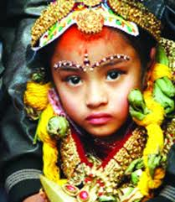
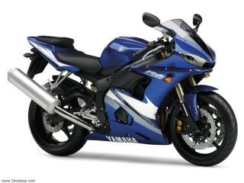
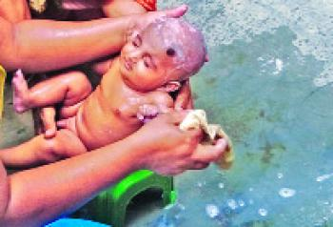
বাংলাদেশের সামাজিক সমস্যা
দারিদ্র
নিরক্ষরতা
যৌতুক
কুসংস্কার

Slide 5
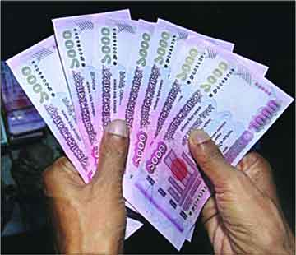
এসো একটি ছবি দেখি
?
বউ
অর্থ

Slide 6
আজকের পাঠদান
যৌতুক

Slide 7
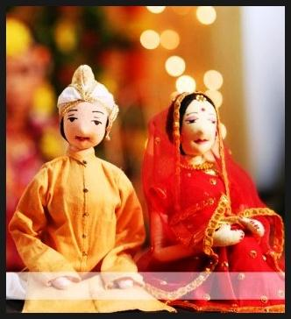
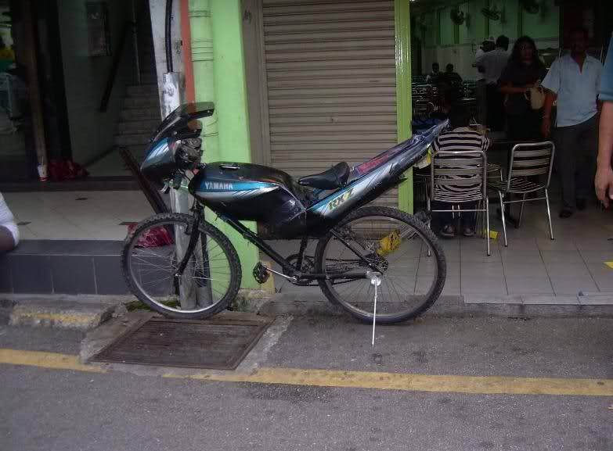
যৌতুক
অন্যান্য সম্পদ
অর্থ
বিবাহ
বিয়ের সময় বর বা কনের বিপরীত পক্ষের কাছ থেকে যে অর্থ বা সম্পত্তি দাবি করে ও গ্রহন করে তাকেই বলা হয় যৌতুক।

Slide 8
শিখনফল
বাংলাদেশের যৌতুক প্রথা সম্পর্কে বলতে পারবে।
যৌতুক নিরোধ আইন সম্পর্কে বলতে পারবে।

Slide 9
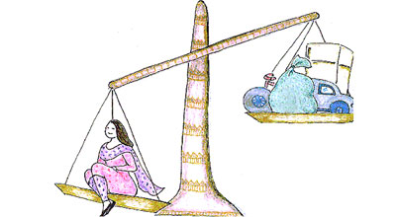
বাংলাদেশের যৌতুক প্রথা
বর্তমান বাংলাদেশে যৌতুক হচ্ছে বিয়ের সময় বরকে
প্রদত্ত অর্থ, সম্পত্তি ও নানা ধরনের মূল্যবান আসবাব ও সরনঞ্জম।
বাংলাদেশে সকল সমাজেই যৌতুক প্রথা কমবেশি প্রচলিত আছে।
বিবাহিত নারীর প্রতি অত্যাচার ও সহিংসতার মূল কারন যৌতুক।
যৌতুক একটি মারাত্মক সামাজিক ব্যাধি।

Slide 10
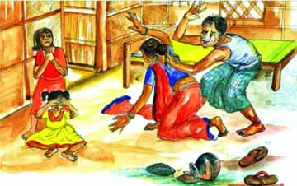
যৌতুক সমস্যা
পারিবারিক
সামাজিক
দাম্পত্যকলহ
নির্যাতন
স্ত্রীহত্যা
বিবাহ বিচ্ছেদ
দারিদ্র
দুর্নীত
অপরাধ
বাল্য ওবহু বিবাহ

Slide 11
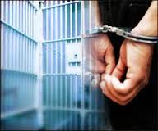
যৌতুক নিরোধ আইন
সবোর্চ্চ-৫বছর, সর্বনিম্ন-১বছর। (কারাদন্ড)
৫-হাজার টাকা (অর্থদন্ড)
মৃত্যুদন্ড

Slide 12
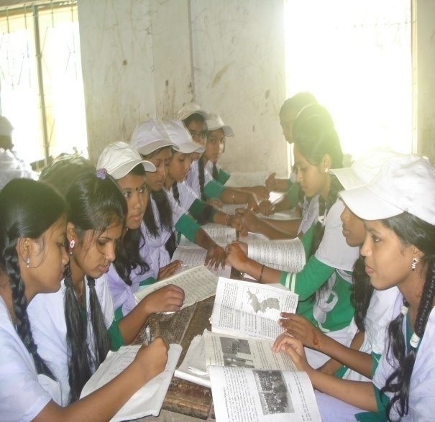
দলগত কাজ
যৌতুকের কারণে সামাজে কী কী অপরাধ ঘটে তা লিখ।
ক
বাংলাদেশের যৌতুকের আইন সম্পর্কে লিখ।
খ

Slide 13
এসো একটি ভিডিও দেখি

Slide 14
মূল্যায়ন
বাংলাদেশের সামাজিক সমস্যা কি কি?
যৌতুকের জন্য পারিবারিক সমস্যা কি কি?
যৌতুক নিরোধ আইনগুলোর নাম বল।

Slide 15
বাড়ির কাজ
যৌতুক সম্পর্কে তোমার ধারনা নিজের ভাষায় লেখ।

Slide 16
ধন্যবাদ
ইচ্ছা থাকিলে উপায় হয়

